Slide 1
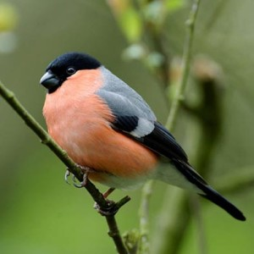
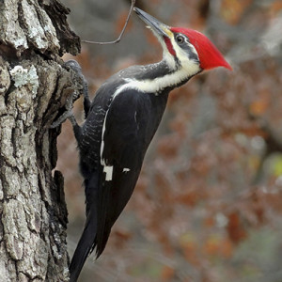
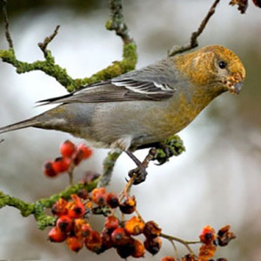
Викторина
Зимующие птицы

Slide 2
Назови знакомых птиц!

Slide 3
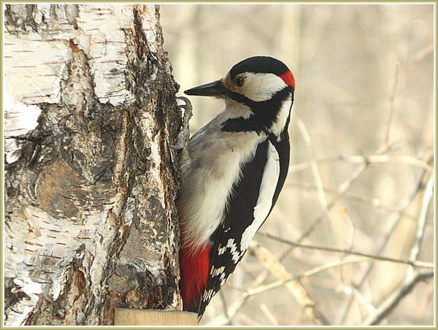
Этому пернатому не лень, в дереве жучков искать весь день!
(Дятел)
?

Slide 4
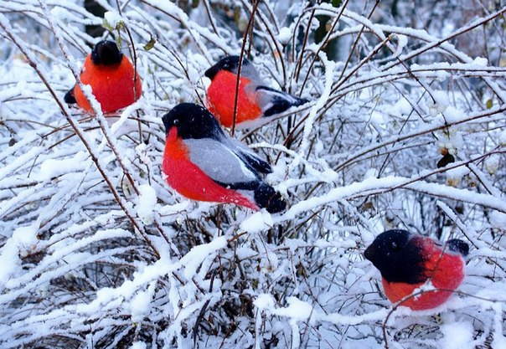
Зимой
его видно прекрасно:
не спрячешь в снегу окрас ярко-красный (снегирь).
?

Slide 5
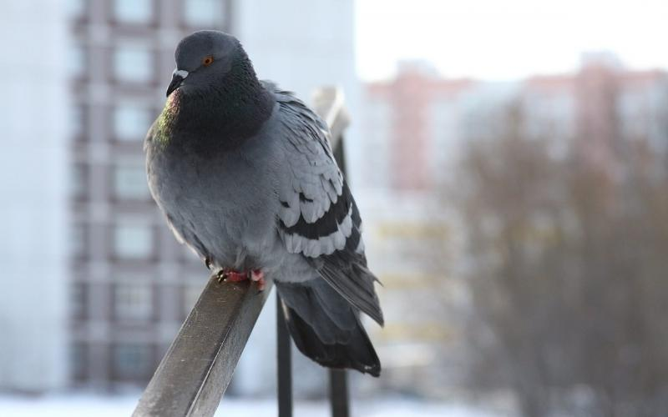
Птица мира и добра, обитатель города (голубь).
?

Slide 6
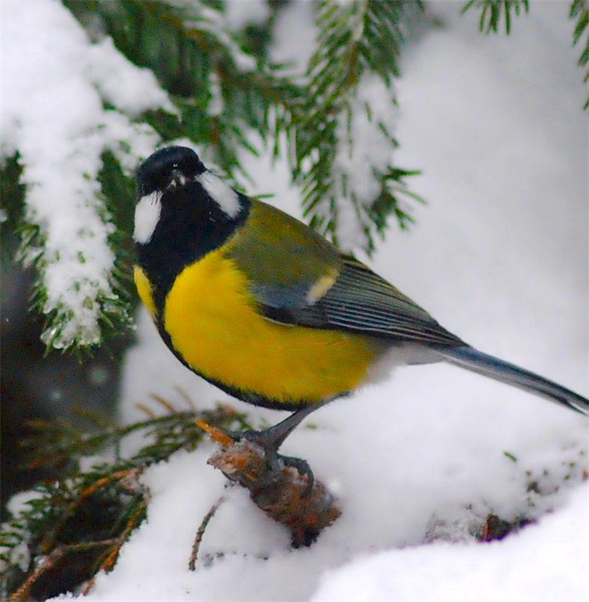
Живет
в дупле девица – яркая птица. (Синица)
?

Slide 7
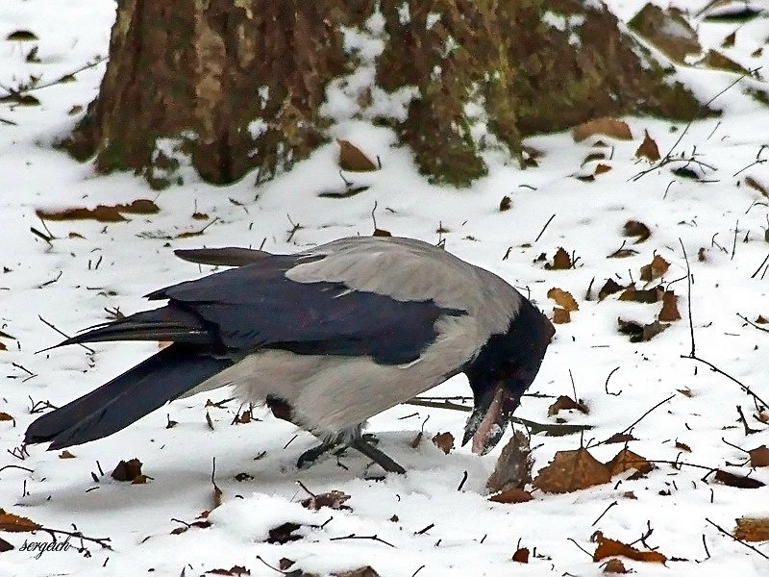
Где угодно корм найдет,
а если надо – украдет.
(Ворона)
?

Slide 8
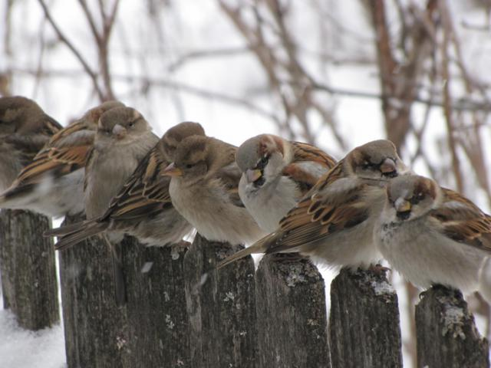
Маленький и робкий, живет вблизи людей.
(Воробей)
?

Slide 9
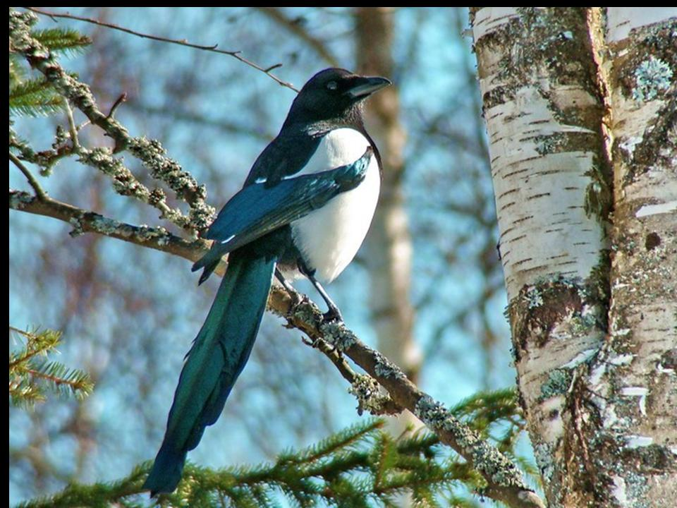
Вертится, стрекочет, Весь день хлопочет.
(Сорока)
?

Slide 10
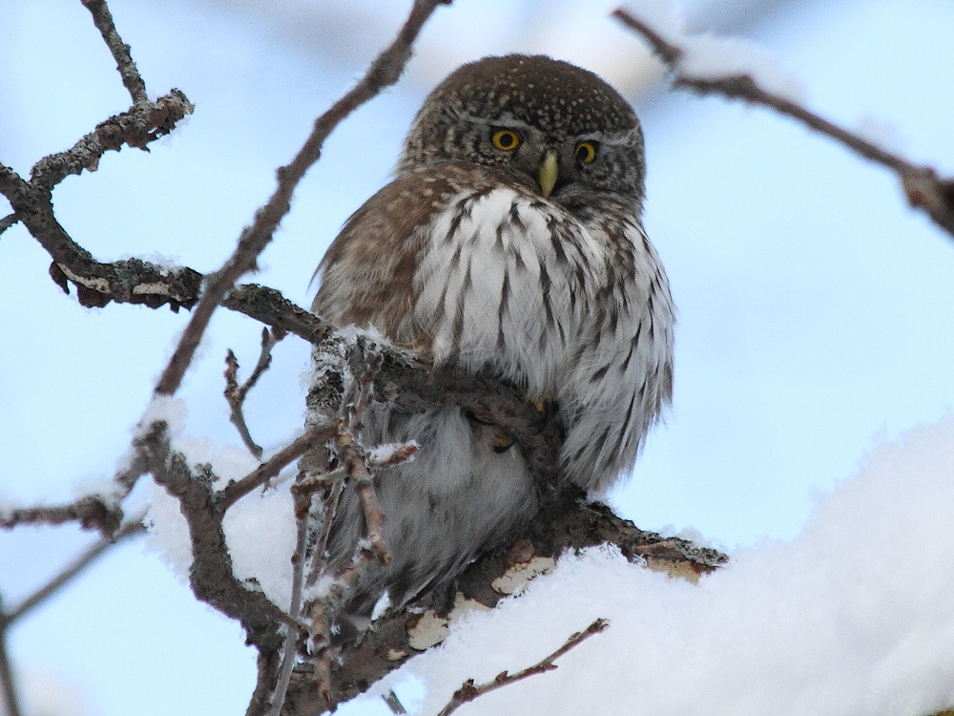
Угадайте, что за птица, Света яркого боится?
(Сова)
?

Slide 11
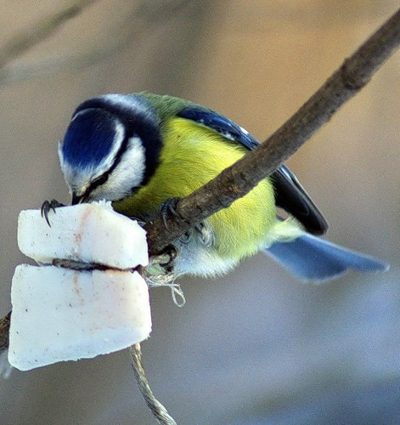
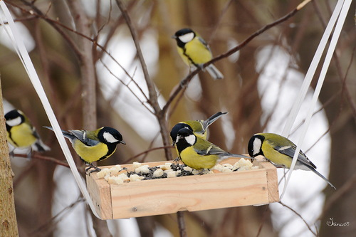
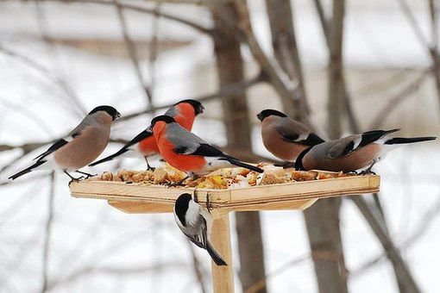
В зимний день среди ветвей Стол накрыт для всех гостей!
?

Slide 12
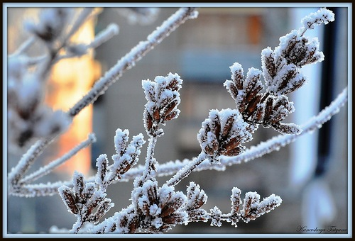
Спасибо за правильные ответы!!!

